Slide 1
Приемы формирования «4-К»
на примере предмета
изобразительного искусства

Slide 2
«4-К»
Критическое мышление
Креативность
Коммуникация
Кооперация

Slide 4
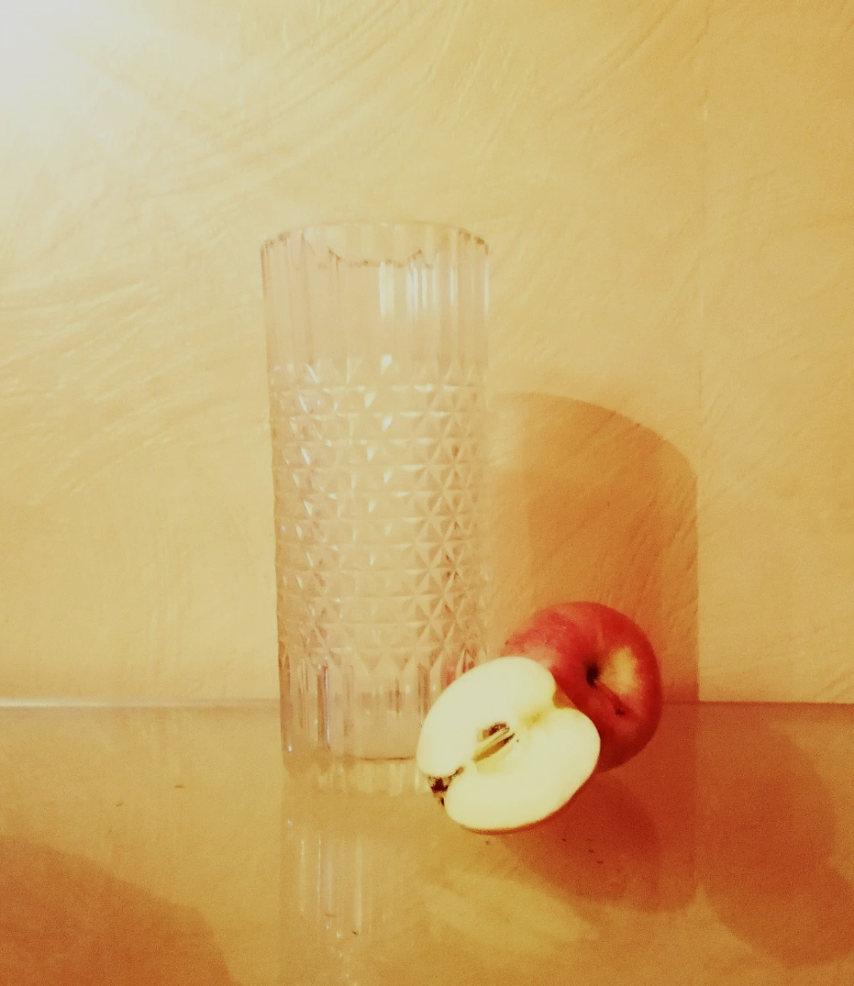
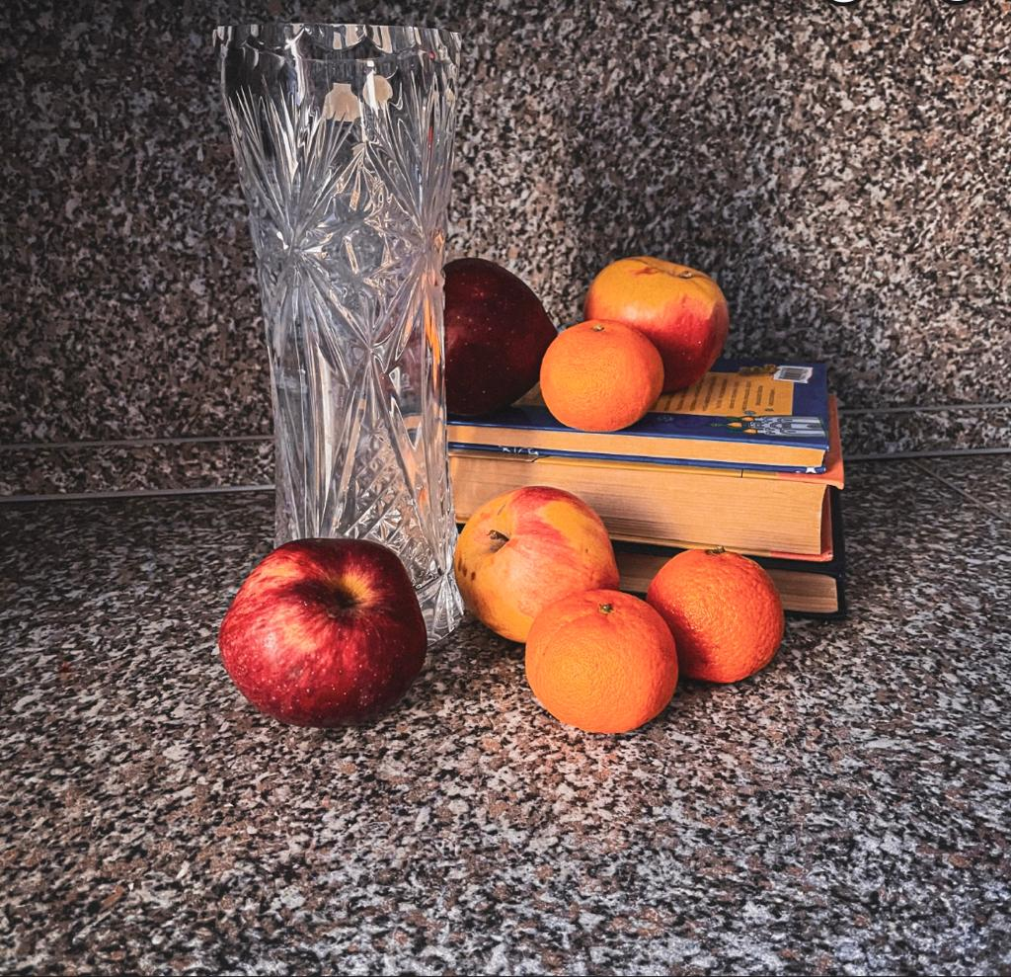
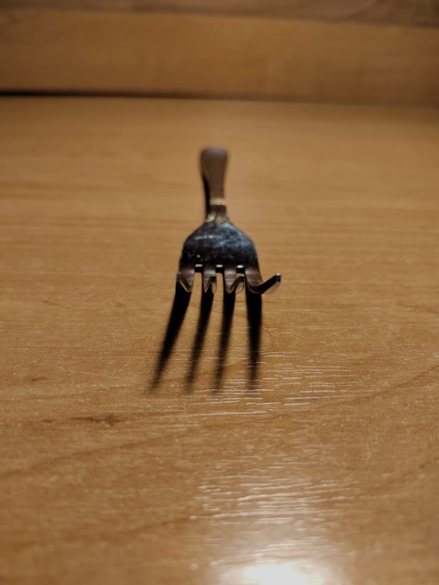
Тема урока: «Фотография — искусство светописи»
Проект «От фотозабавы к фототворчеству»

Slide 5
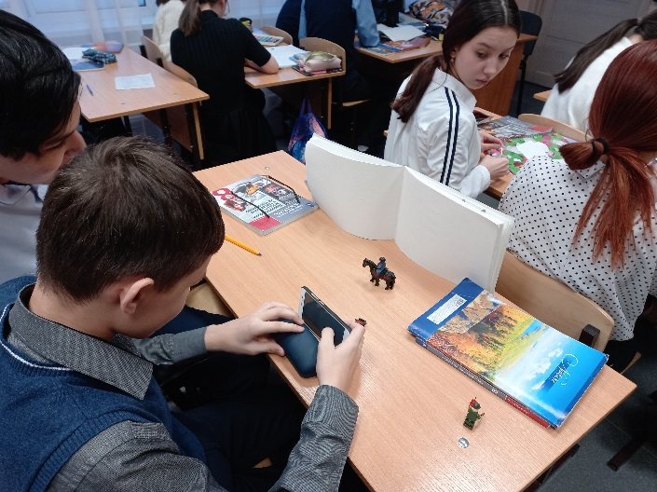
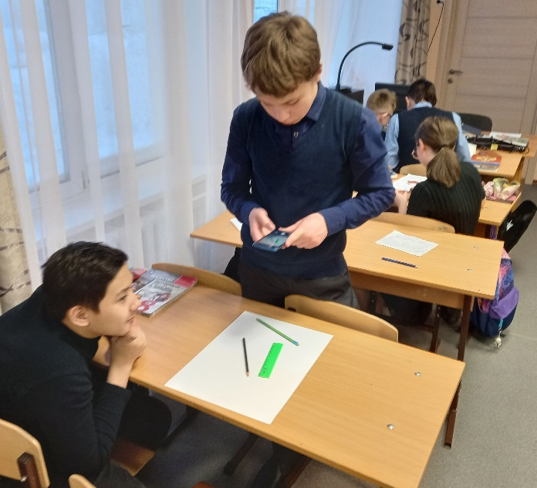
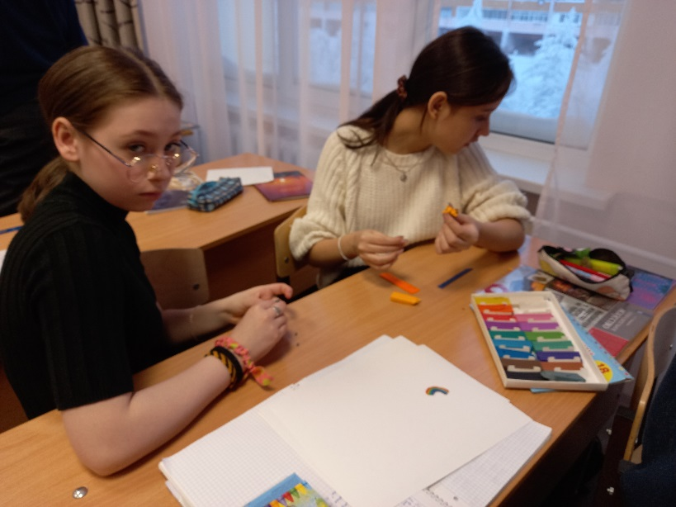
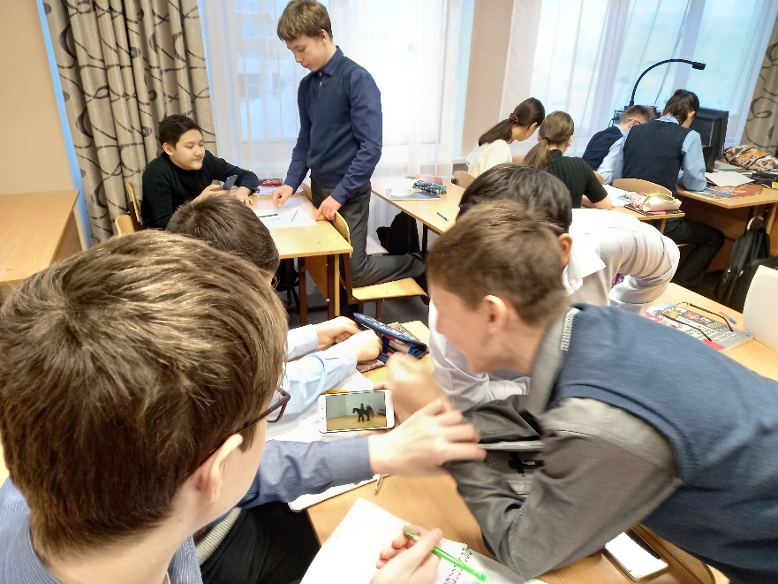
Тема урока: «Искусство анимации»
Проект «Хронометражная анимация»

Slide 9
Тема урока: «Искусство анимации»
Проект «Покадровая анимация»
(на примере программы PowerPoint)

